Slide 1
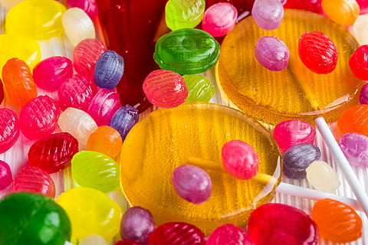
ГРУПА БОН-БОН

Slide 2
Учебна 2020-2021г

Slide 3
Децата -бонбони
В групата има 29 деца четири- годишни. 19момчета и 10 момичета. Децата са здрави, в добро физическо и психическо състояние.
Почти всички деца говорят правилно, с изключение на 5, които имат потребност от подобряване на говорните умения. Всички са успешно адаптирани към режима на детската градина и към възпитателно-образователният процес.
Децата са активни, любознателни, проявяват добра степен на устойчивост на вниманието.
Децата притежават умения да откриват, назовават, сравняват, класифицират, групират.
Имат изградени умения за самообслужване при хранене, обличане, събличане, с изключение на няколко деца, които са несамостоятелни и все още търсят помощ.
Всички деца познават и почти всички спазват основните изисквания за точно изпълнение на естествено-приложните движения-ходене, бягане, скачане, хвърляне, лазене, провиране, катерене
. Обичат игрите във всичките им форми- подвижни, конструктивни, сюжетно- ролеви, дидактични, автодидактични, театрализирани, игри- драматизация и др.

Slide 4
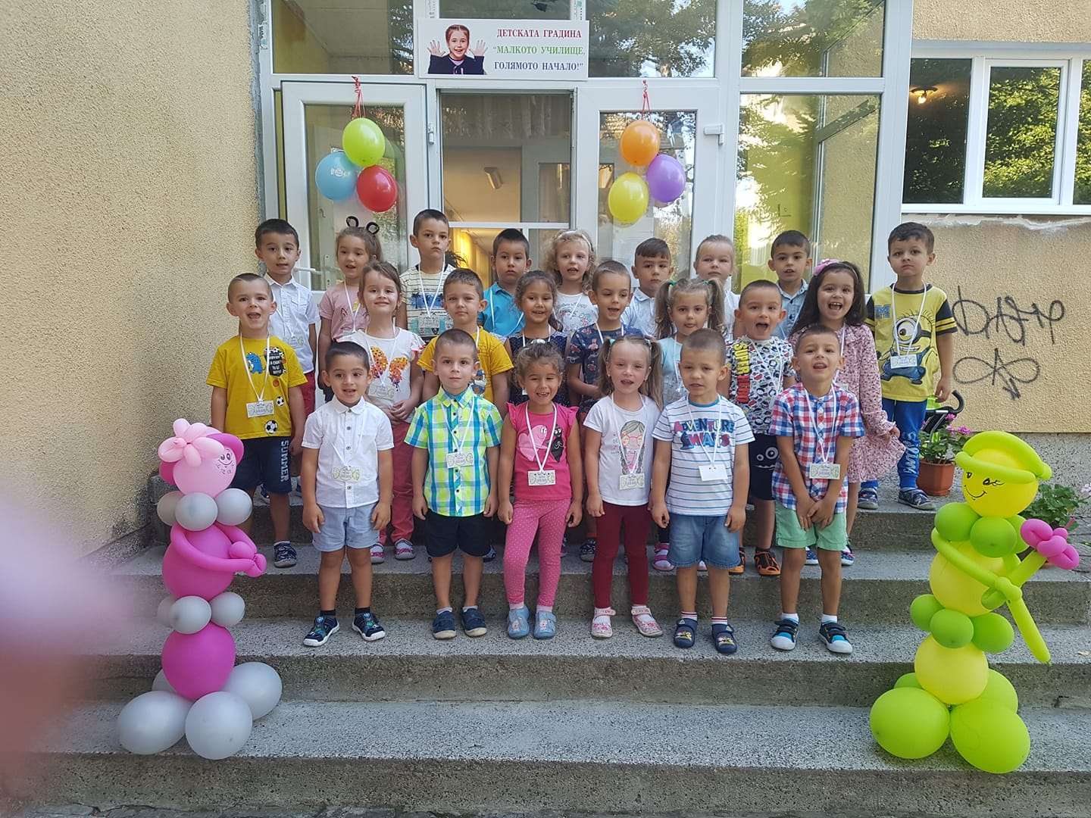
Откриване на новата учебна година
2020 -2021г

Slide 5
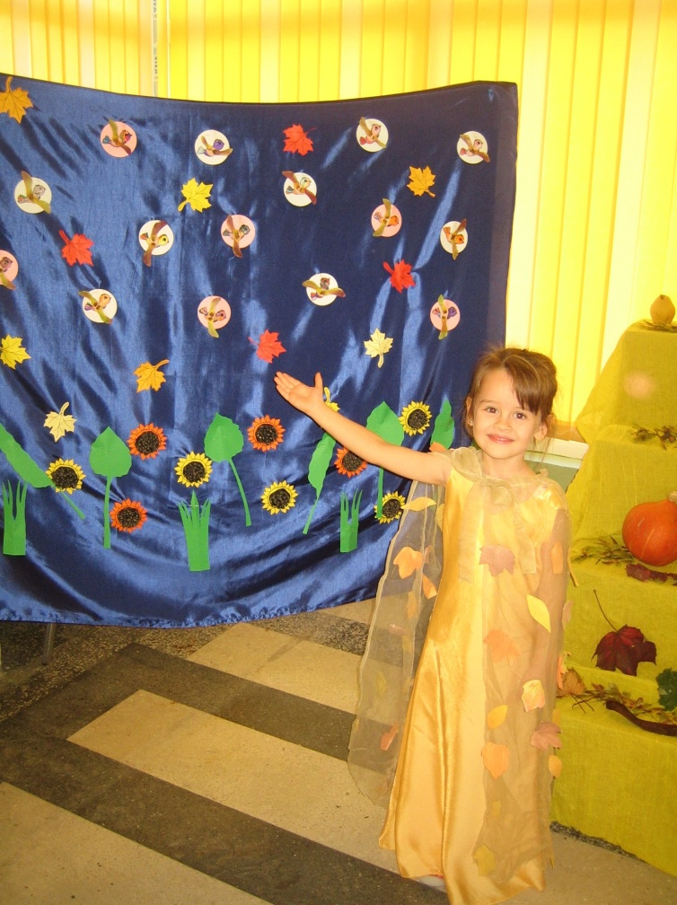
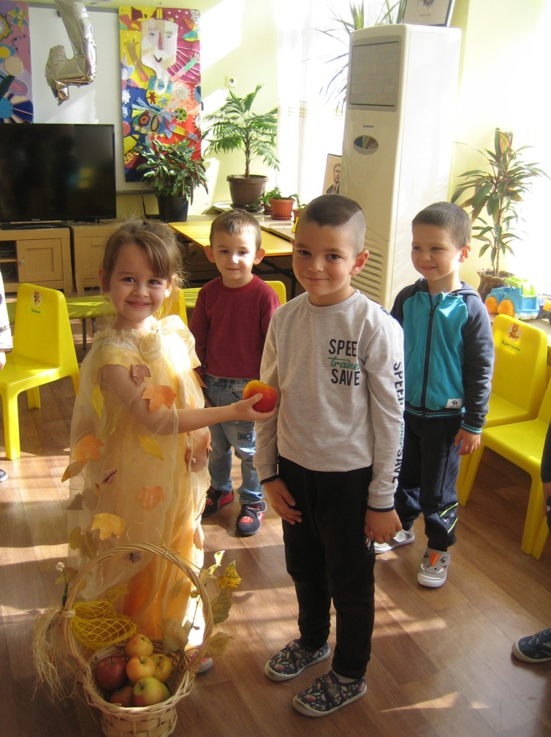
Златокоса и засмяна,дар дарува есента кичи с гиздава премяна дървеса ,треви ,цветя!
Есен в група БОН-БОН

Slide 6
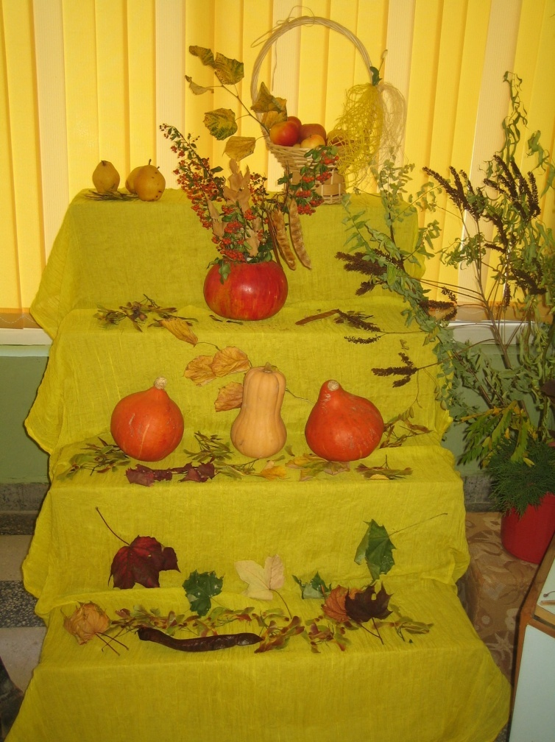
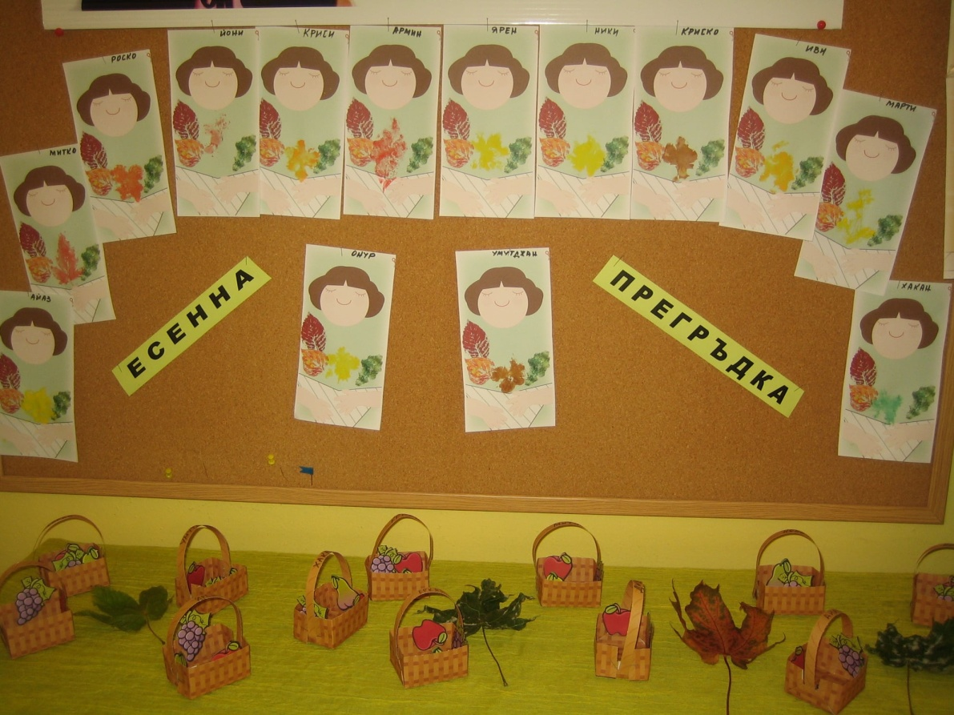
ИЗЛОЖБА ,,Есенна прегръдка” материалите са осигурени от родители и изработени от децата

Slide 7
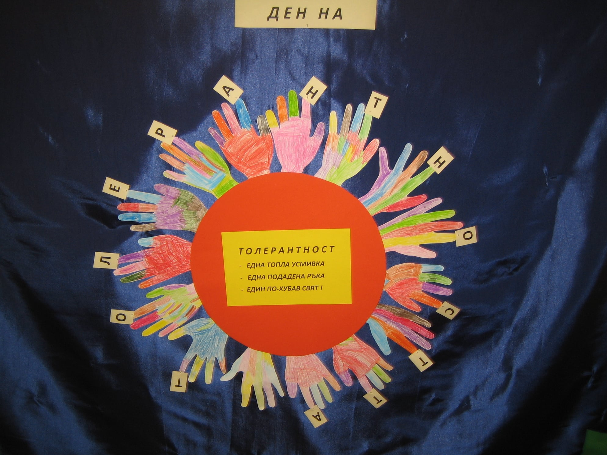
Ден на толерантността,а за нас малките –ден на приятелството и доброто

Slide 8
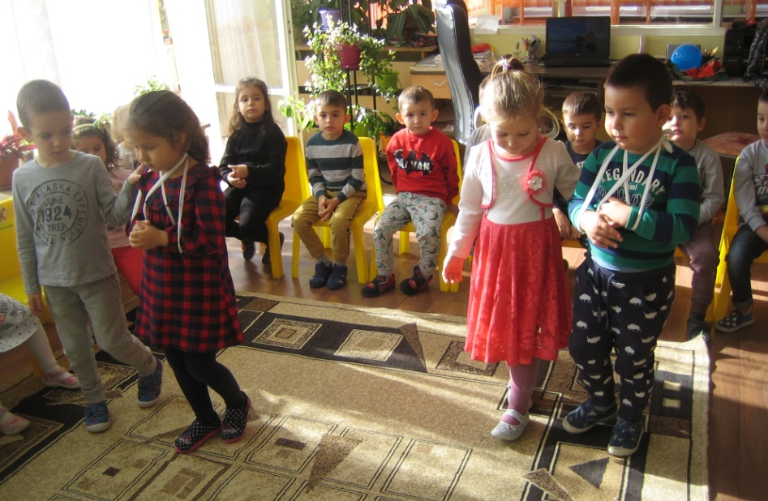
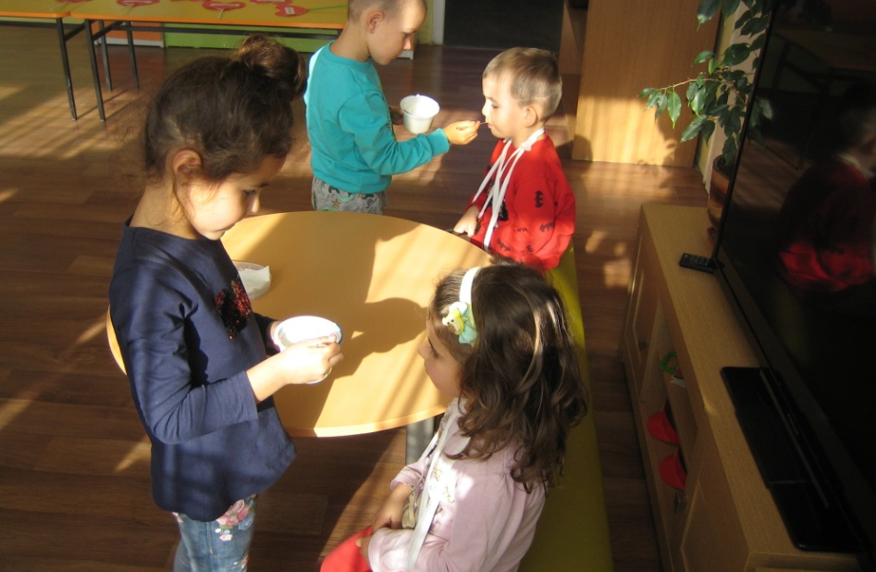
В игри се научихме да бъдем добри приятели и да помагаме в нужда
Деца водят приятелите си ,които са си ударили ръчичките
Помагаме на приятелите си да се хранят

Slide 9
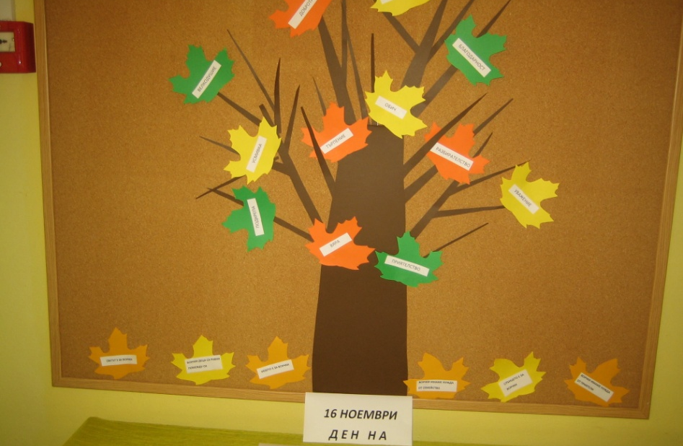
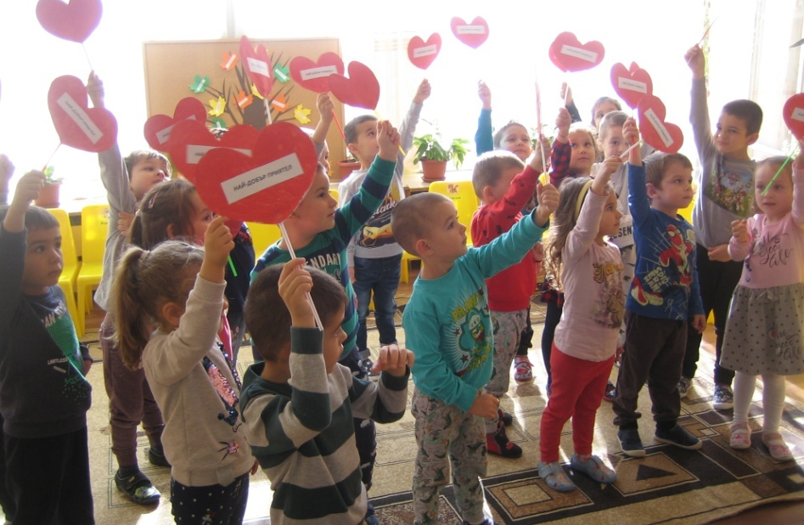
МОЛЯ,БЛАГОДАРЯ,ИЗВИНЯВАЙ
Научихме много вълшебни думи,които ни помагат да сме вежливи и добри.
Нарисувахме сърце ,което подарихме на най-добрия си приятел

Slide 10
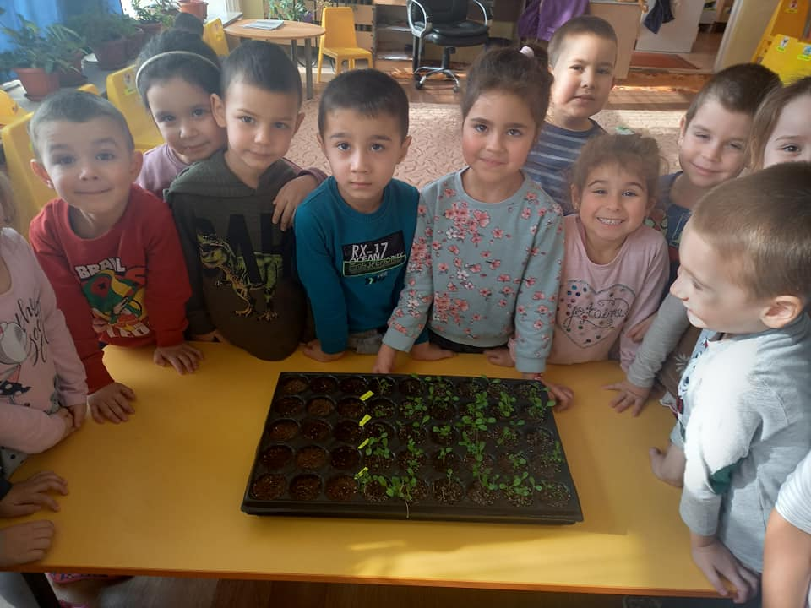
Радваме се на резултата от нашия труд
Заедно с г-жа Костадинова засяхме семена на различни цветя и те вече покълнаха.Ще ги засеем в двора,където ще ни радват цяло лято!

Slide 11
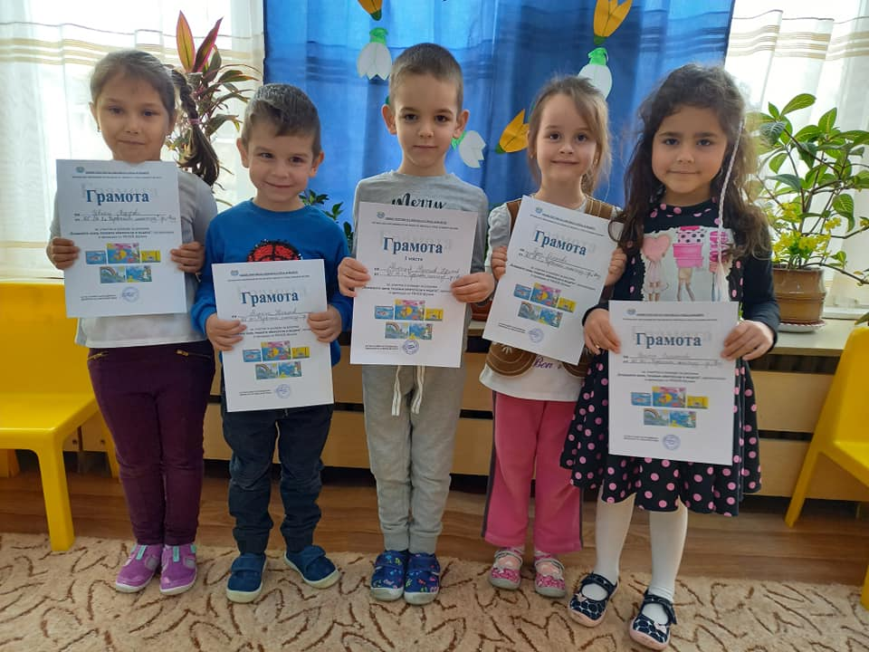
Малките художници от група БОН-БОН
Нарисувахме картини на тема,,Влажните зони на планетата”организирана от агенцията по водите гр.Шумен.Ростислав Христов получи първа награда,а всички останали деца грамоти.

Slide 12
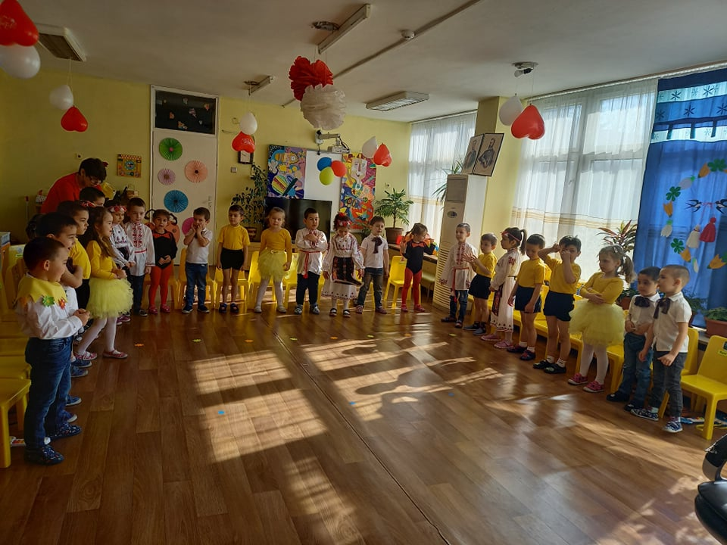
Честит празник мамо!
С много старание и труд децата се подготвиха за празника на майките!Научиха много песни,стихчета и танци и нетърпение очакваха да ги заснемат и да пратим поздрава на майките!

Slide 13
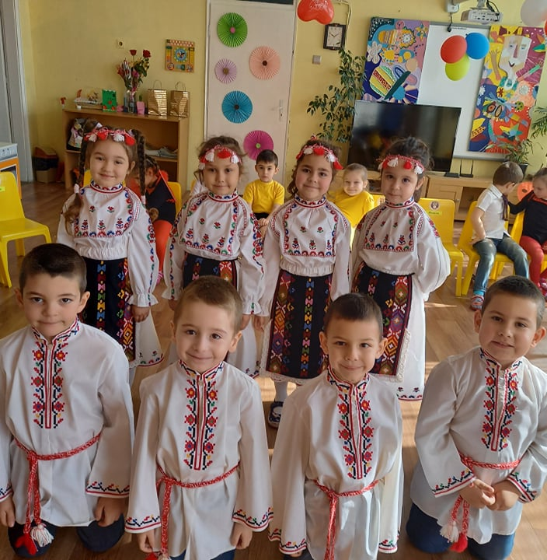
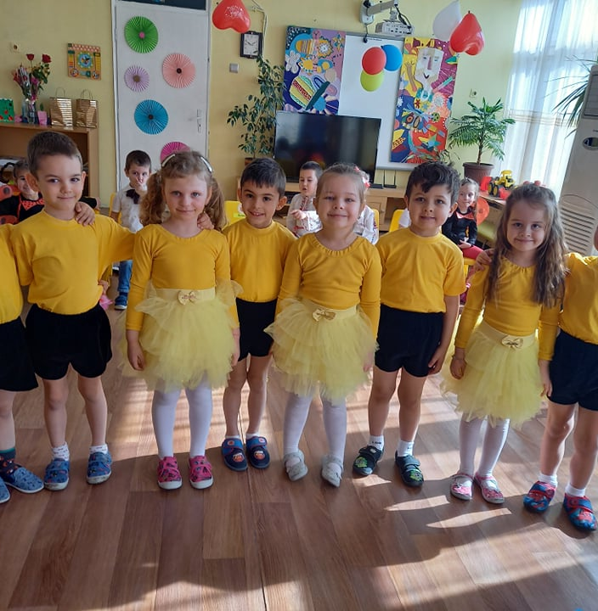
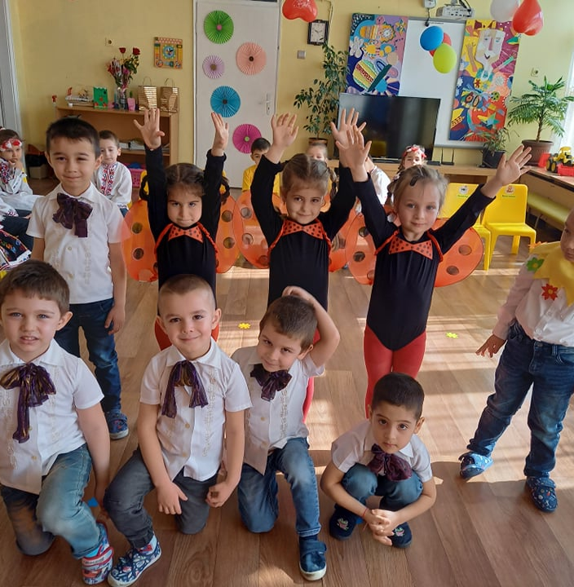
Поздрав за майките по случай 8-ми март
Подарихме им мартенички за здраве
Подарихме им красивите звезди
Подарихме им калинки за щастие

Slide 14
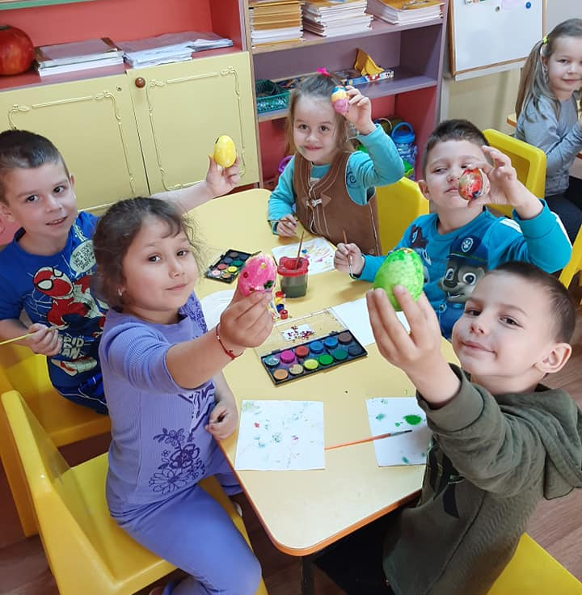
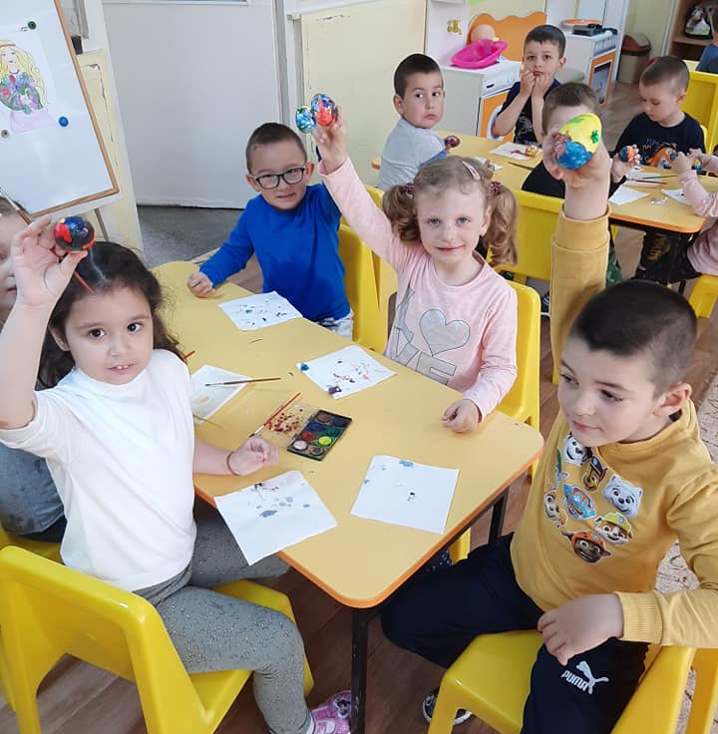
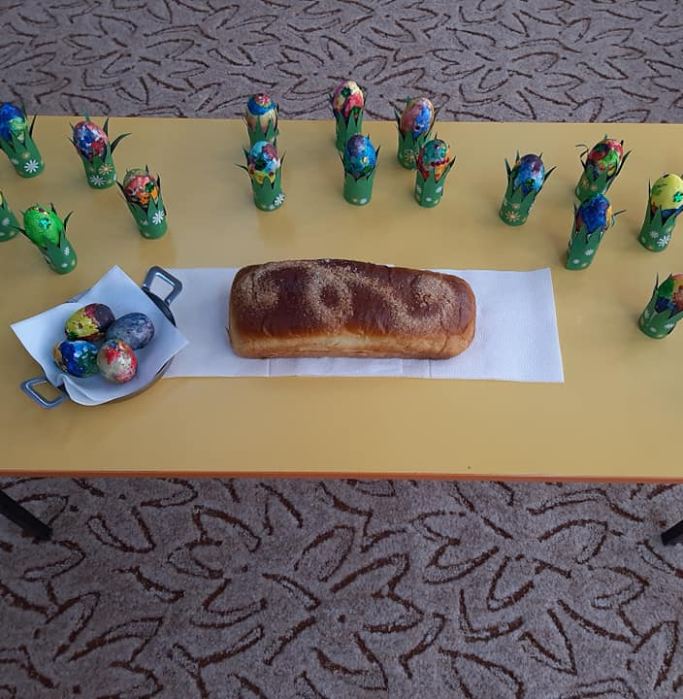
ИДЕ ТОЗИ ПРАЗНИК ВЕСЕЛ
ШАРЕНИ ЯЙЦА ДОНЕСЪЛ
ЖЪЛТИ,СИНИ И ЧЕРВЕНИ,ВСИЧКИТЕ ЛИ СА ЗА МЕНЕ
ЩЕ СИ ИЗБЕРА ЯЙЦЕ СЪС ЖЕЛЯЗНО СЪРЧИЦЕ
НА ВЕЛИКДЕН КОЗУНАК,ХАПНА МАЛКИЯТ ЮНАК

Slide 15
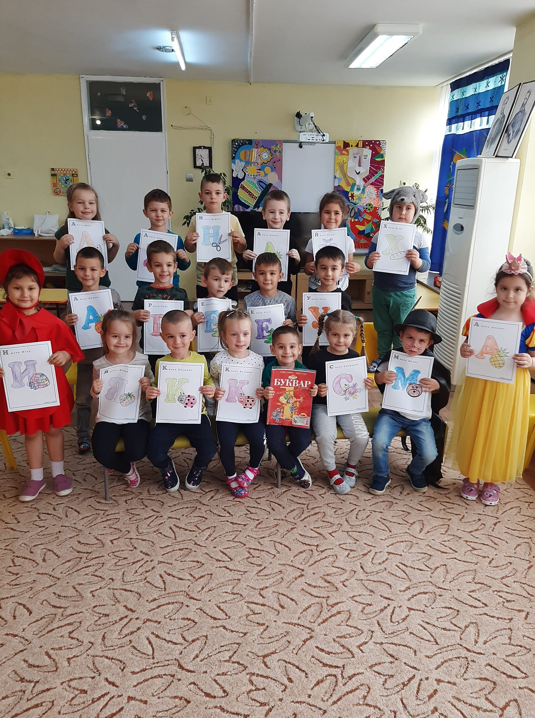
На славянските народи, в стари ,стари времена дали Кирил и Методий златни букви писмена
Празник на буквите и приказките

